Slide 1






Python II:
Looping & Conditional
Looping & Conditional
Bootcamp Digital Skola - Data Engineer

Slide 2



Table of Content
What will We Learn Today?
1.
2.
3.
4.
Control Flow Type
Conditional
Looping
Function

Slide 3

Control Flow
Control Flow

Slide 4
Overview
Program control flow adalah urutan eksekusi kode program.
Alur kontrol program Python diatur oleh pernyataan kondisional, loop, dan panggilan fungsi.

Slide 5
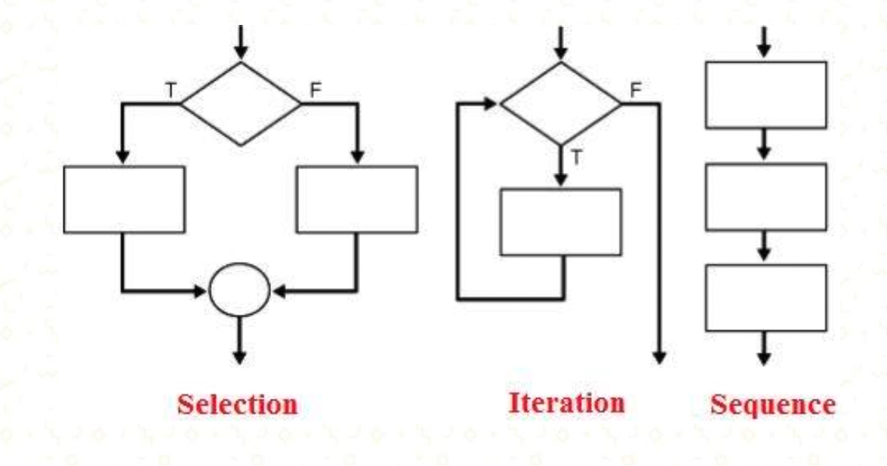
Control Flow Type

Slide 6
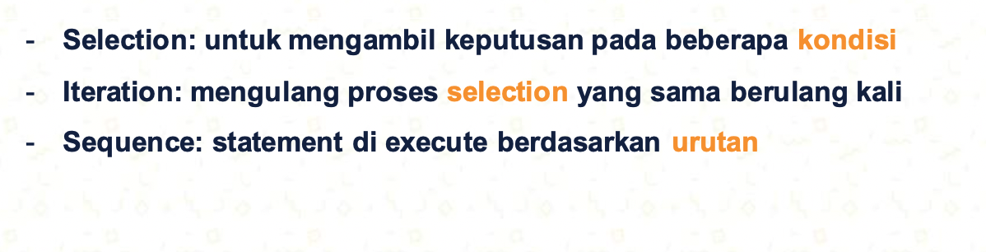
Macam – Macam Control Flow

Slide 7
Conditional
Conditional

Slide 8
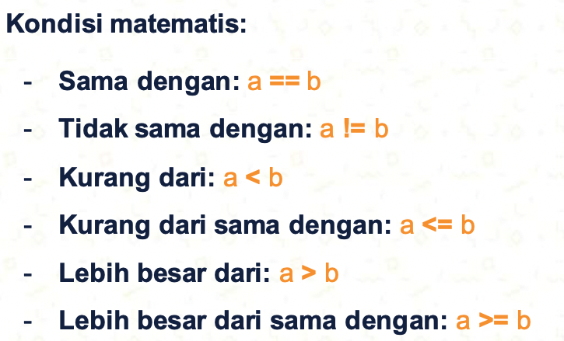
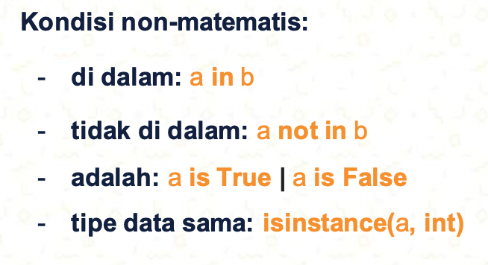
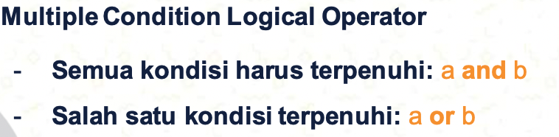

Conditional : Logical Operator

Slide 9
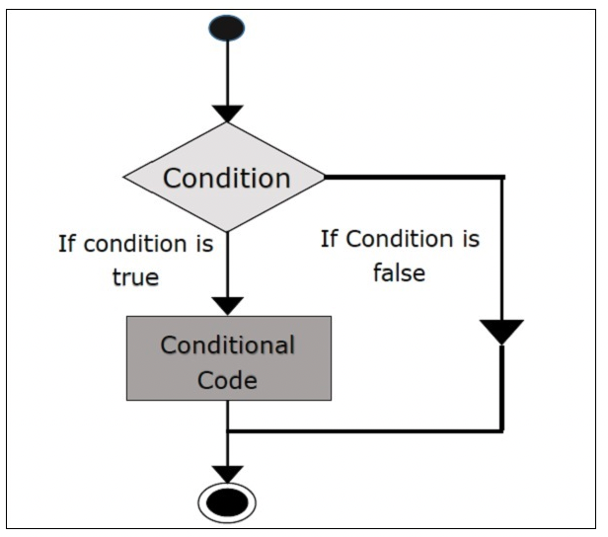
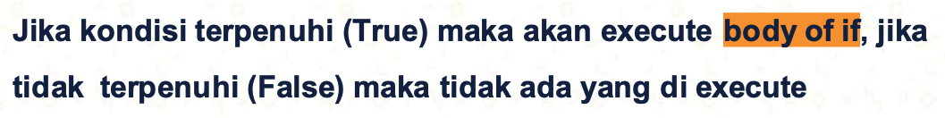
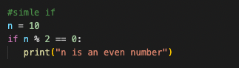
Conditional : If Statement (1)

Slide 10
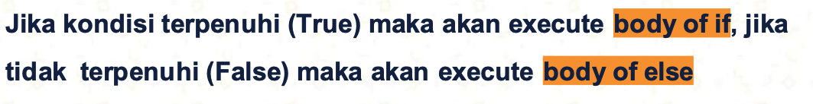
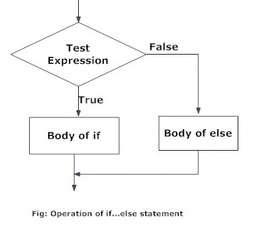
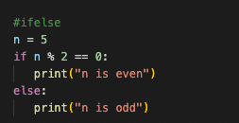
Conditional : If Statement (2)

Slide 11
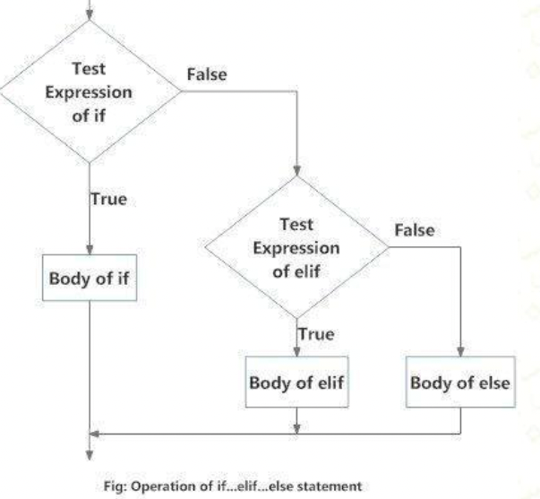
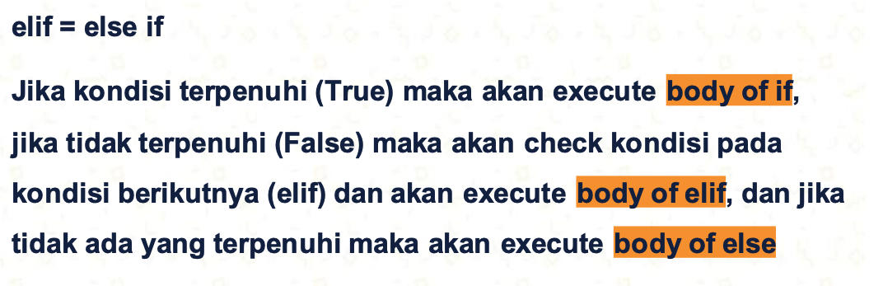
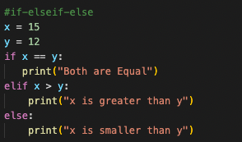
Conditional : If Statement (3)

Slide 12
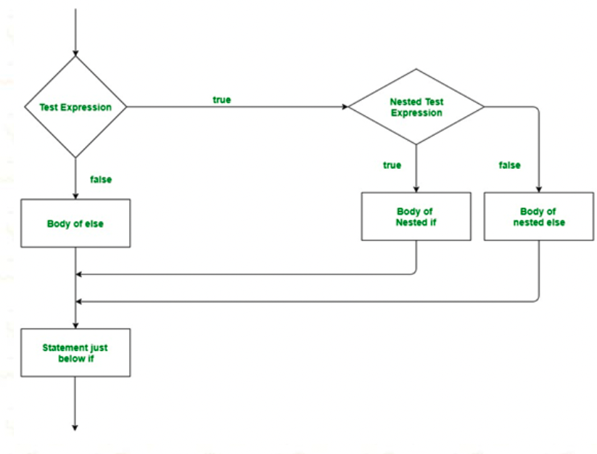
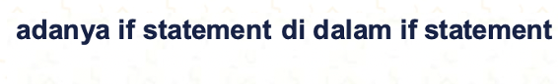
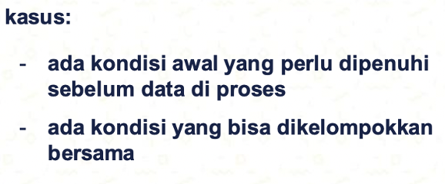
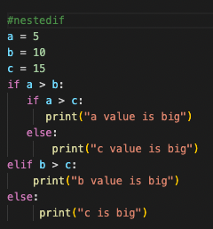
Conditional : Nested If Statement

Slide 13


Looping
Looping

Slide 14
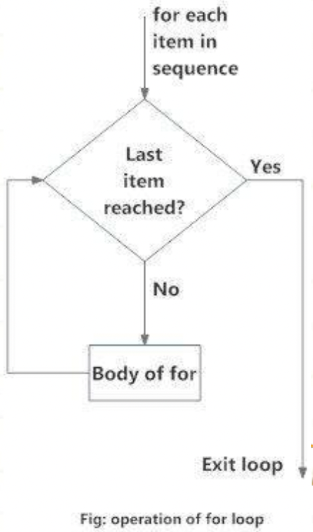
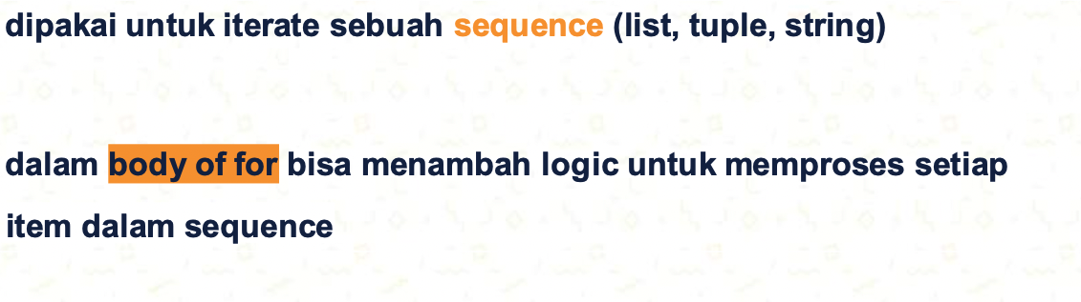
Looping : Menggunakan For

Slide 15
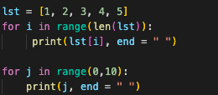
Looping : Menggunakan For

Slide 16
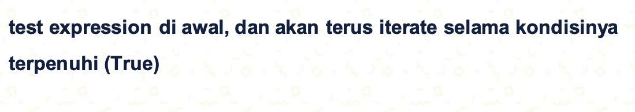
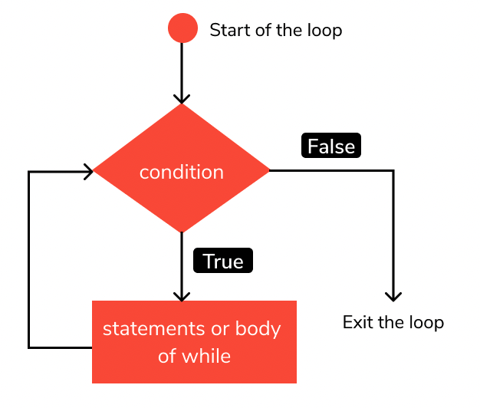
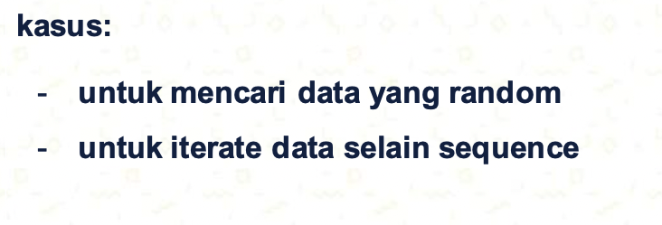
Looping : Menggunakan While

Slide 17
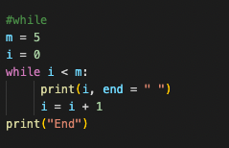
Looping : Menggunakan While

Slide 18
Function
Function

Slide 19
Apa itu Function ?
Function adalah pengelompokkan statements yang melakukan suatu task tertentu.
Function membantu membuat program kita menjadi modular. Semakin besar kode kita, function akan membuatnya menjadi lebih rapi dan mudah untuk di- manage.
Function juga menghindari kita dari melakukan hal yang sama berulang-ulang. DRY (Don’t Repeat Yourself) principle.

Slide 20
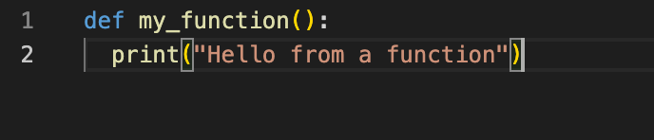
Syntax Function Di Python
Def adalah keyword untuk membuat function
Function_name nama deskriptif dan unik untuk function
Parameters (arguments) yang kita Masukkan (optional)
Titik dua(:) untuk mulai menulis function
Dokumentasi (docstring) untuk Mendeskripsikan function
Satu atau lebih statement python. Ingat, indentasi harus
sama
Return statement untuk mengembalikan suatu value ke pemanggil (optional)

Slide 21
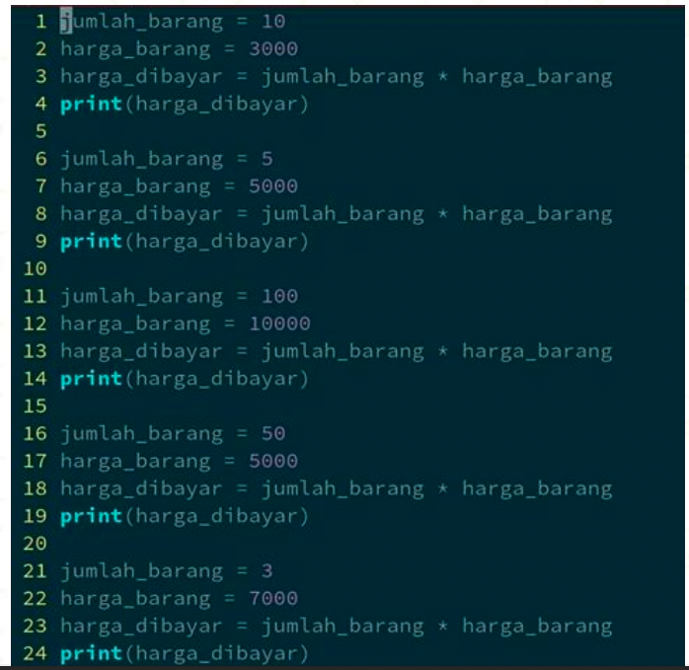
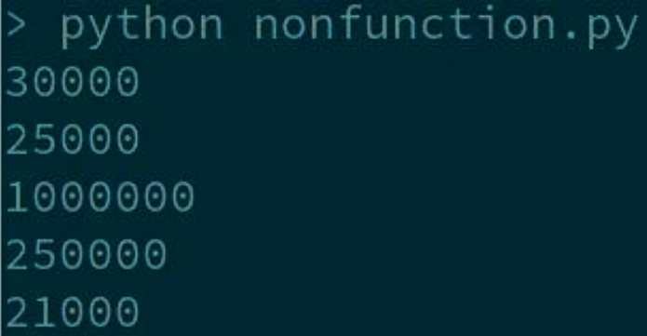
Mengapa kita membutuhkan function ?

Slide 22
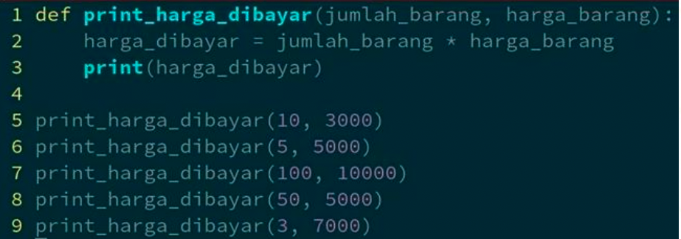
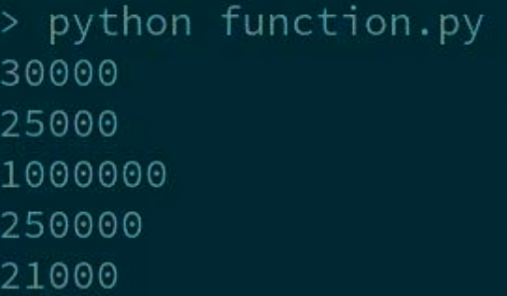
Mengapa kita membutuhkan function ?

Slide 23
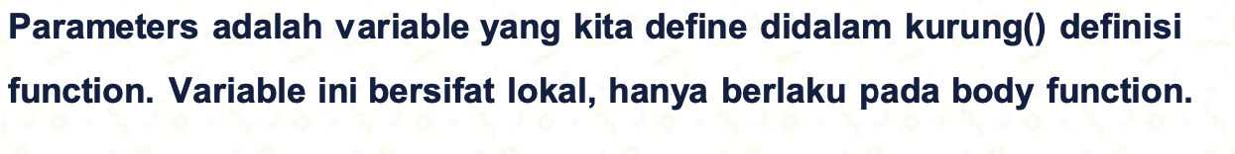
Arguments & Parameters

Slide 24
Arguments & Parameters

Slide 25
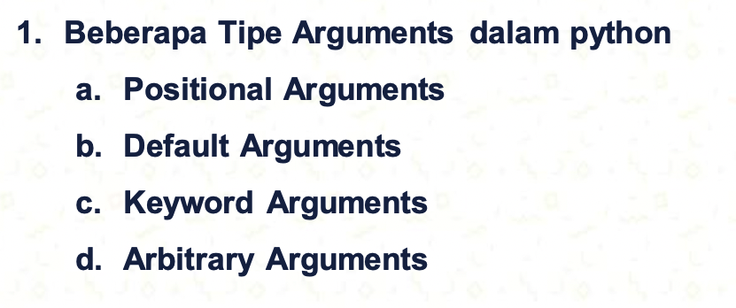
Tipe Arguments

Slide 26
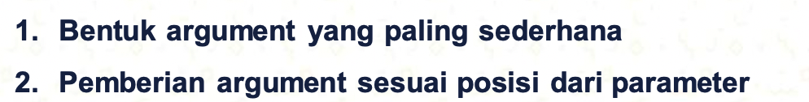
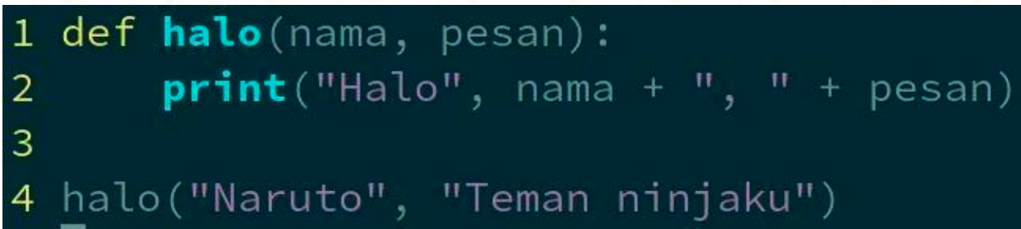
Positional Arguments

Slide 27
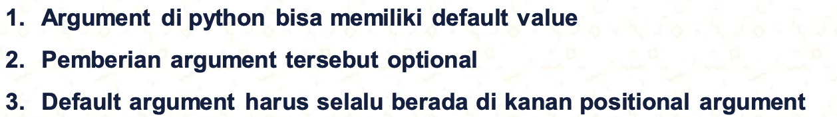
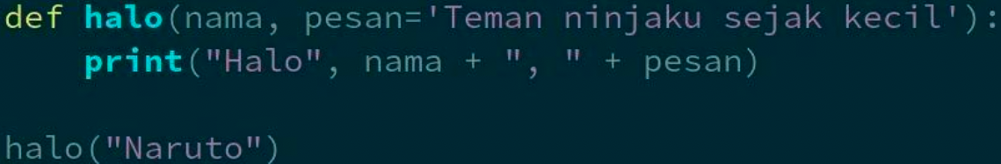
Default Arguments

Slide 28
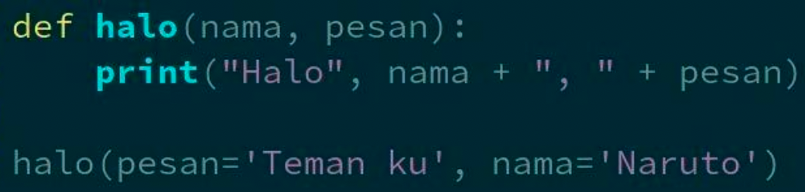
Keyword Arguments

Slide 29
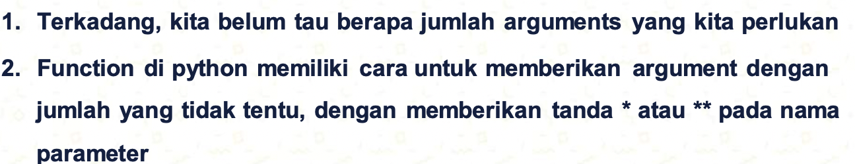
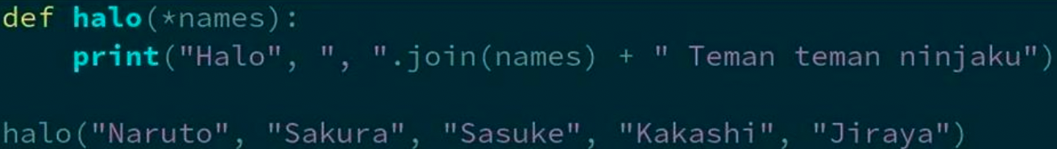
Arbitrary Arguments

Slide 30
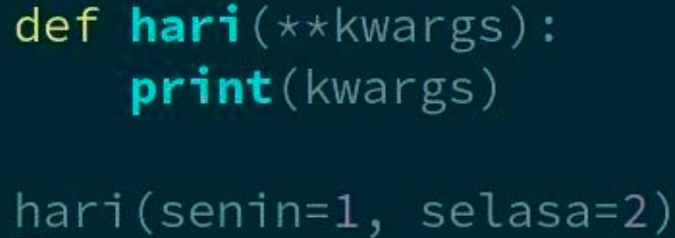
Arbitrary Arguments

Slide 31
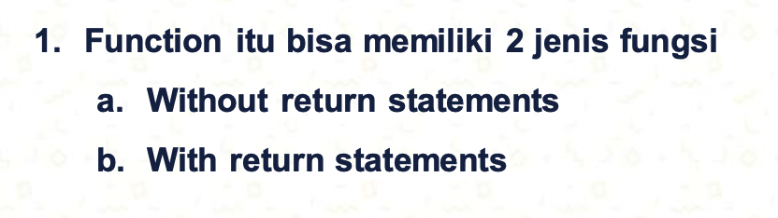
Function - Return Type

Slide 32
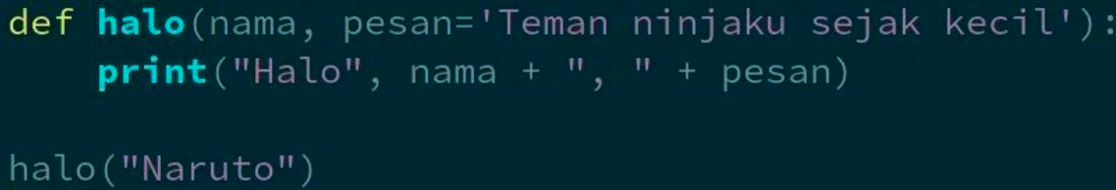
Function - Return Type
1. Without Return Type

Slide 33
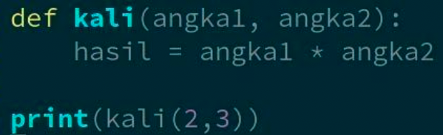
Function - Return Type
1. Without Return Type

Slide 34
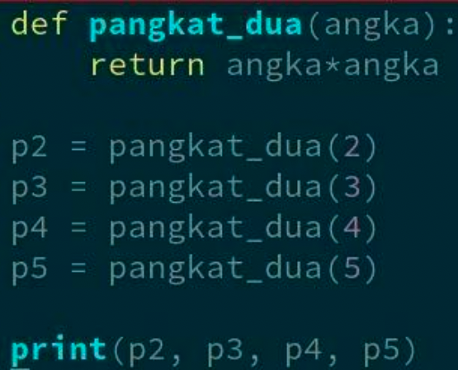
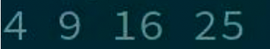
Function - Return Type
2. With Return Type

Slide 35
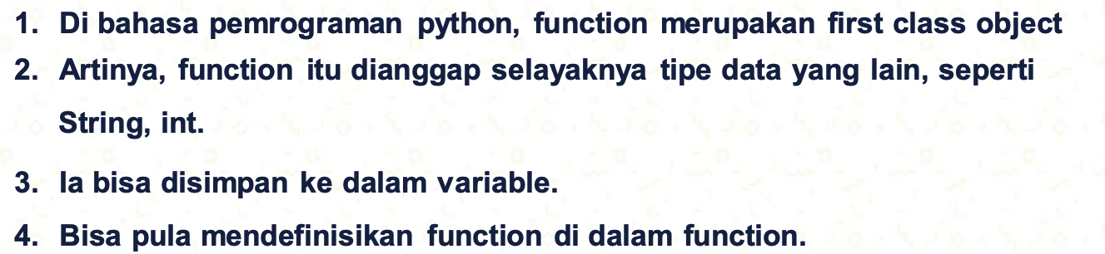
Function Merupakan First Class Object

Slide 36
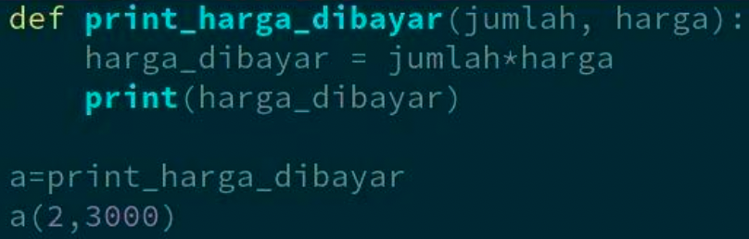
Function disimpan dalam variable

Slide 37
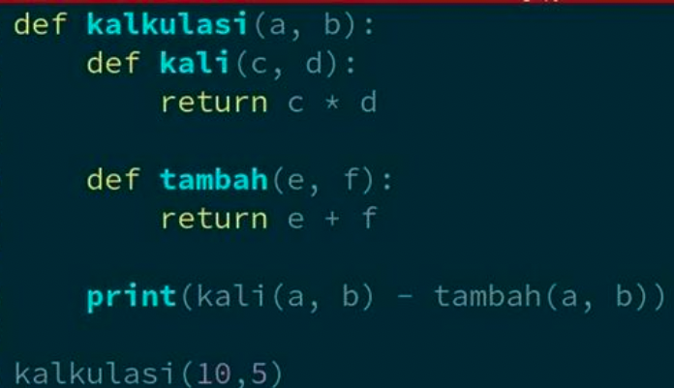
Function di Dalam Function

Slide 38




Thank
YOU
© Copyright by Digital Skola 2020

